Slide 1
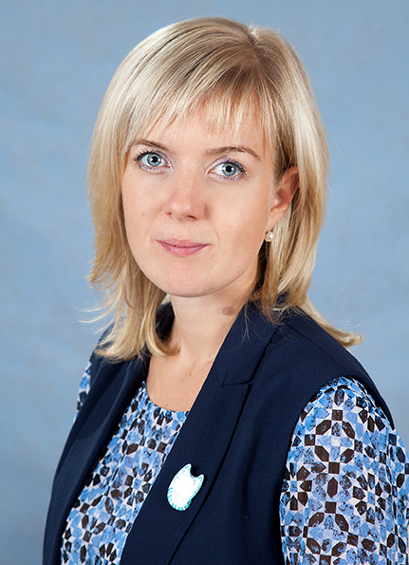
Председатель первичной профсоюзной организации МБДОУ «Детский сад № 36 «Звёздный»
Кокуркина
Ирина Владимировна
8-498-601-46-10

